Slide 1
Защита проекта
“База данных для скаутинга футбольный лиг”
Работу выполнил: Навасардян Николай
Группа: Б05-221

Slide 2

Решаемые проблемы
Множество неструктурированных данных: игроки, статистика, команды, скауты, турниры и т.д.
Тяжело распределять скаутов для работы на играх
Тяжело создавать таблицы для новых данных, множество пересечений

Slide 3
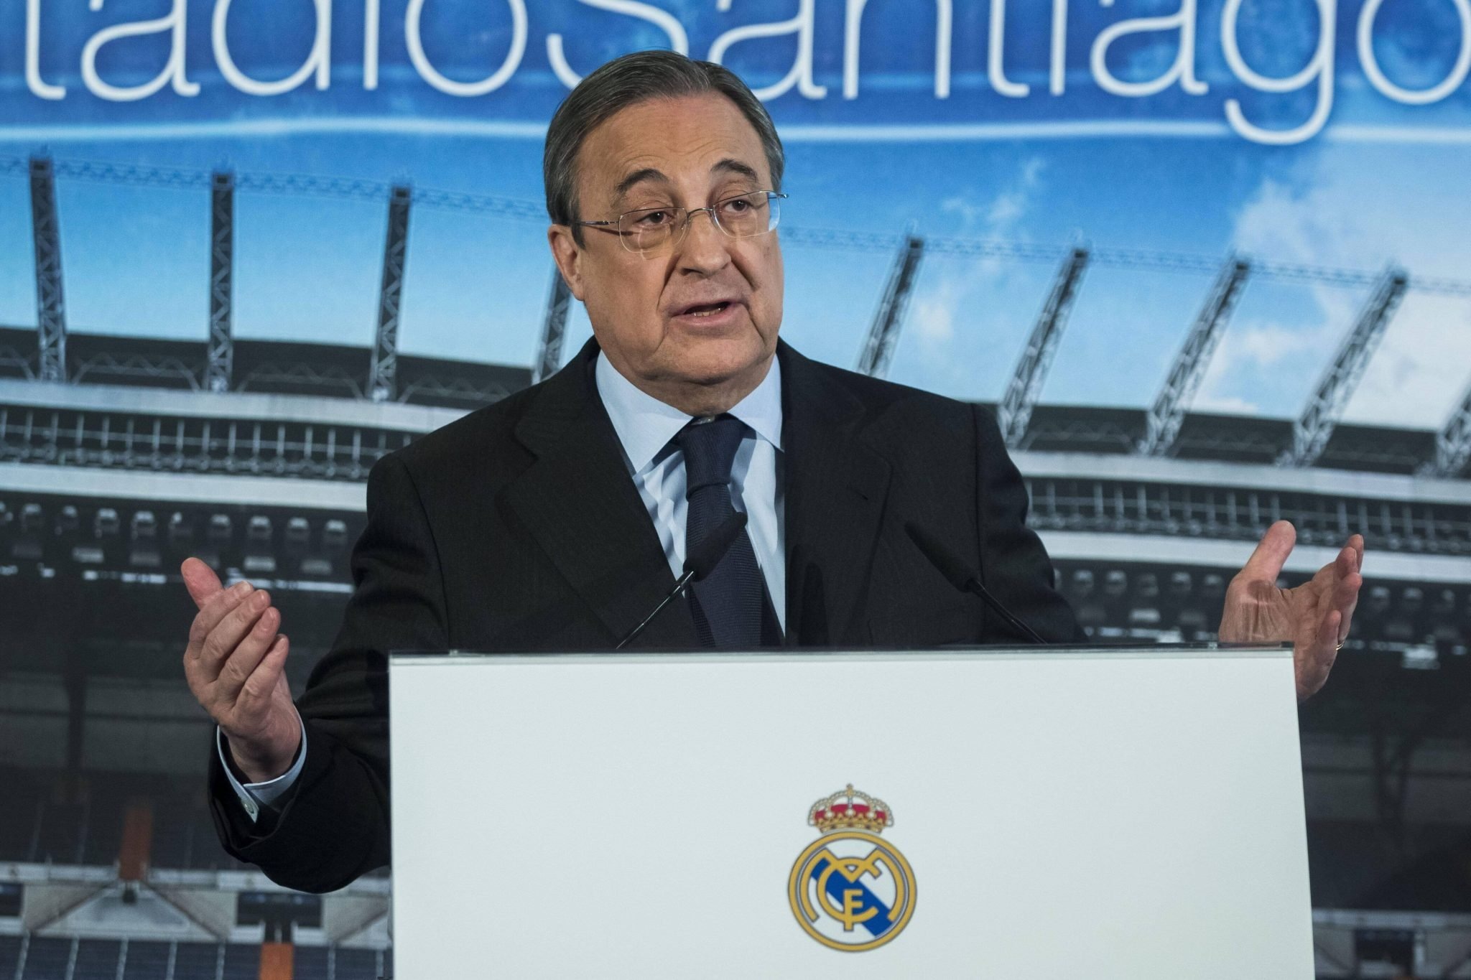



Востребованность:

Slide 4
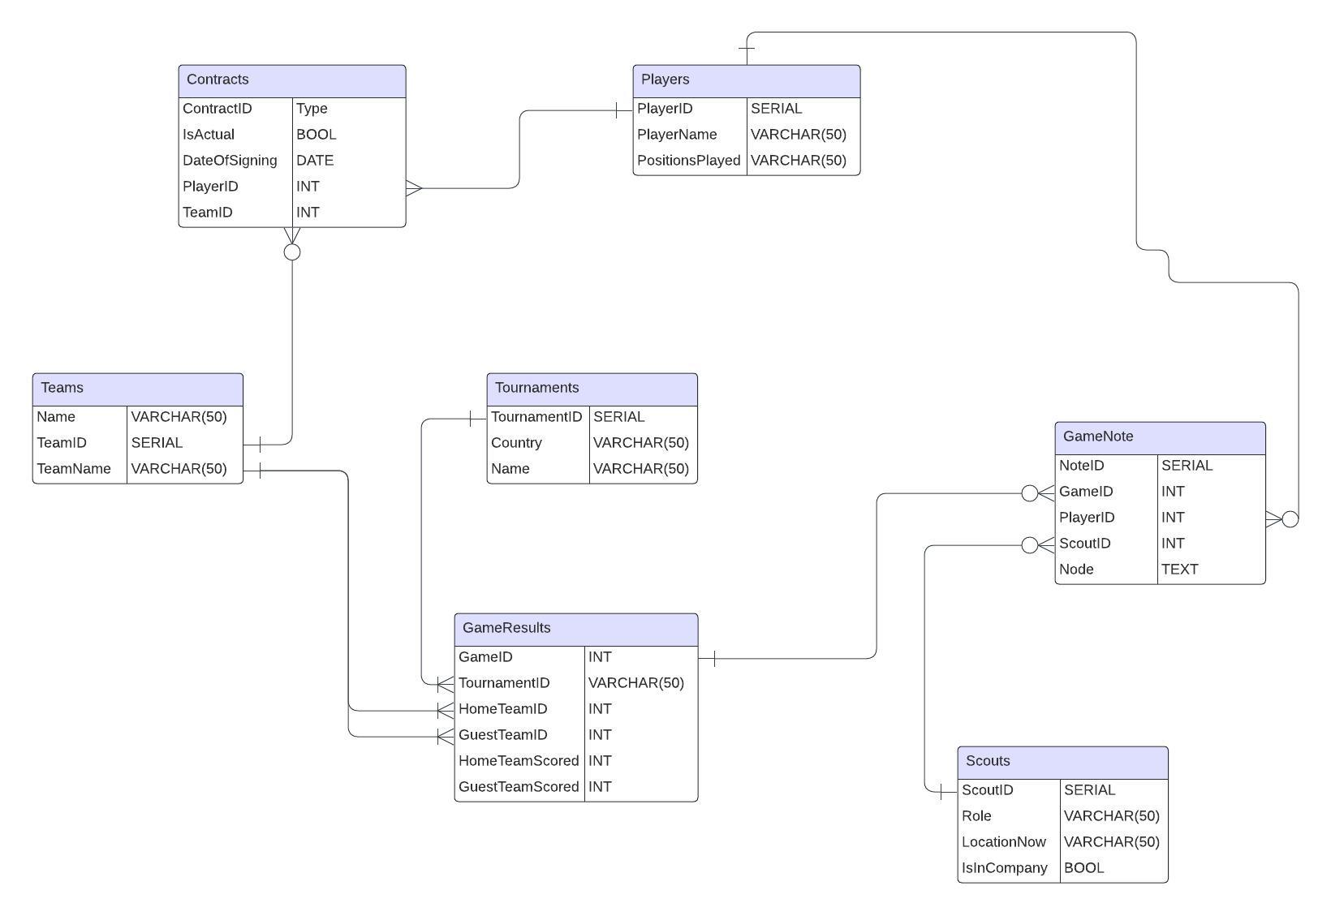
Решение:

Slide 5
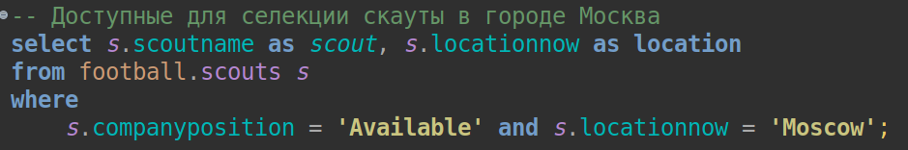
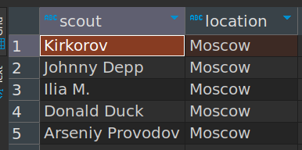
Примеры запросов:

Slide 6
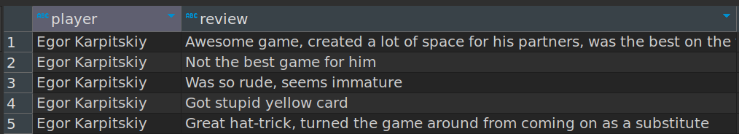
Примеры запросов:
Поиск всех обзоров на игрока от скаутов

Slide 7
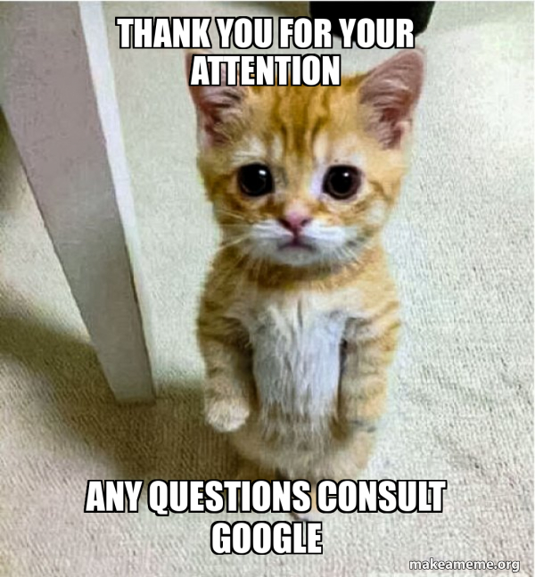
Спасибо за внимание

